Slide 1
37%
途牛旅游实时监控平台
BEIJING
23%
40%
SICHUAN
SHANGHAI
2018-12-28

Slide 2
项目背景
越来越多的旅游人群选择使用“途牛”，我们提供国内外特价机票，酒店，旅游度假，景点门票产品一站式预订服务，提供实时的热门旅游景点，给用户提供最好的体验。
为了之后更好的运营和对各个模块进行积极的调整，我公司对各城市旅游情况进行统计，解决数据量大，数据内容复杂繁多，对服务器造成的压力大的问题，需要我部门开发实时分析监控平台，对大量
的数据进行处理，从订单量，浏览量，成交量等等指标，
掌控全网的用户旅游流向，为公司运营提供便利

Slide 3
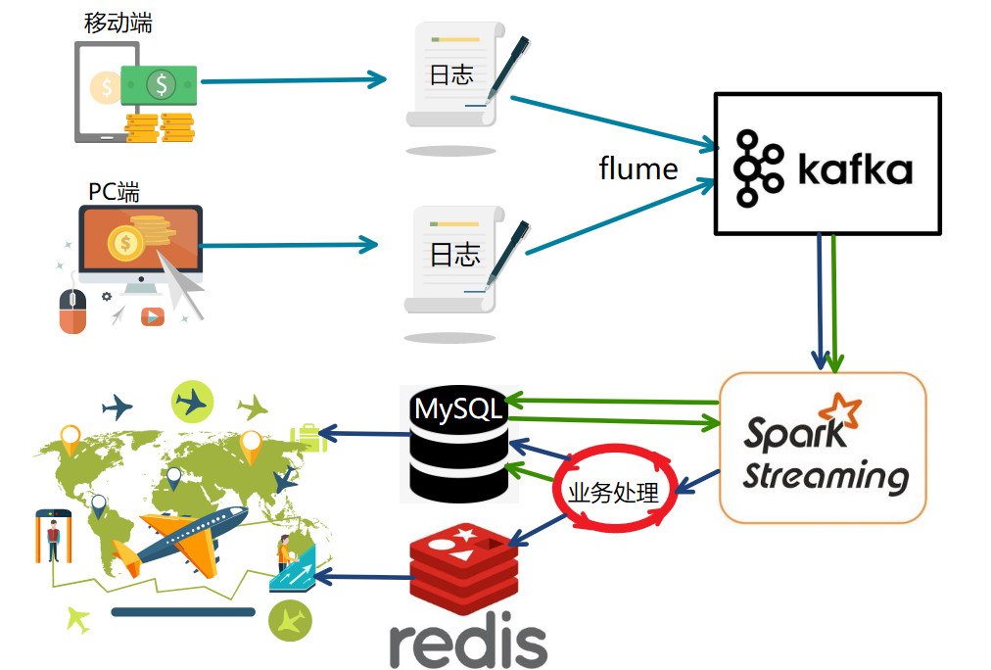
项目流程
Notes:
agent.sources.s1.type=exec
agent.sources.s1.command=tail -F /root/log/cmcc.log
#设置一个kafka接收器
agent.sinks.k1.type= org.apache.flume.sink.kafka.KafkaSink
#设置kafka的broker地址和端口号(所有的)
agent.sinks.k1.brokerList=hadoop01:9092,hadoop02:9092,hadoop03:9092
#设置kafka的topic
agent.sinks.k1.topic=cmcc2

Slide 4
参与模块
实时处理订单模块：
实时统计全网的订单量，订单金额，订单交易成功数
实时统计交易办理趋势，主要统计全网的订单量数据
统计每小时各个旅游景点的交易成功数据量
以省份为维度统计订单量排名前 10 的省份数据，
并且统计每个省份的订单成功率
实时统计每小时的订单成功笔数和订单总金额。

Slide 5
数据存储
Mysql：关系型数据库，作为主储存，查询方便，性能稳点，适合大量且规整的数据存储
Redis：适合放一些频繁使用，比较热的数据，因为是放在内存中，读写速度都非常快，适合用于排行榜、计数器、消息队列推送等
Notes:
2000 到 3000 万笔, 0.5KB 左右, 15GB 左右, 20台，128G

Slide 6
问题与解决
Q：保证在宕机的情况下如何做到，不重复保存数据。
A：手动维护offset，读取checkpoint，数据库的幂等性
Q：kafka数据积压
A：把consumer的fetch.message.max.bytes参数调节为3M
查看log一切正常，这个消费错误到此结束

Slide 7
THANKS

Slide 8

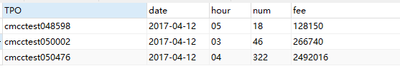
不重复保存数据
管理offset：
读取checkpoint：StreamingContext.getOrCreate()方法
Mysql存储方式：

Slide 9
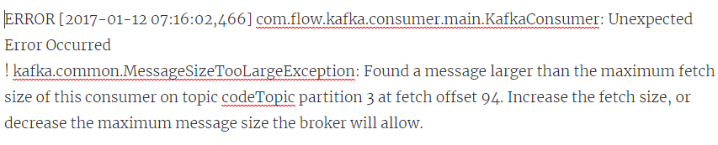
kafka数据积压
减小broker块的大小
增大consumer获取数据的大小

Slide 10
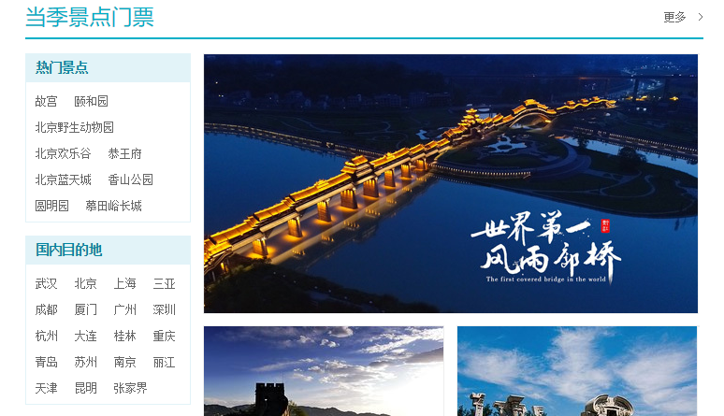
Top10
以省份为维度
updateStateByKey
优化:MySQL->Redis

Slide 11
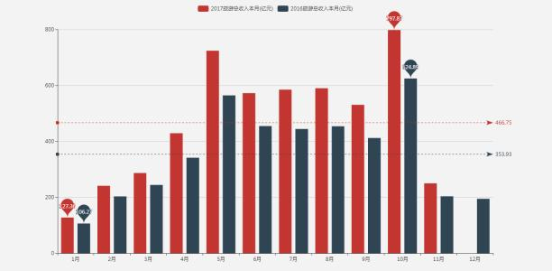
实时办理趋势
过程：
筛选过滤
字段选取
批量存储
redis
意义：峰值，趋势，维护更新，审计

Slide 12
实时统计每小时的订单成功笔数和订单总金额
数据按条件
筛选
按时间比例随机抽取
三个指标次数排名的top10
页面单跳转化率

